Slide 1
APLIKASI MODEL DATA SPASIAL PERTEMUAN KE-7 DEVI ANGELIANA K, SKM, MPH PRODI KESEHATAN MASYARAKAT

Slide 2
KEMAMPUAN YANG DIHARAPKAN
Mahasiswa mampu mengaplikasikan model data spasial dalam SIG

Slide 3
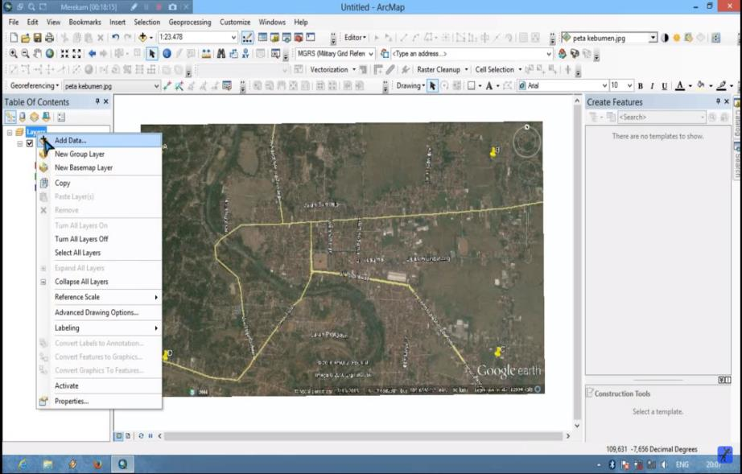

Slide 4
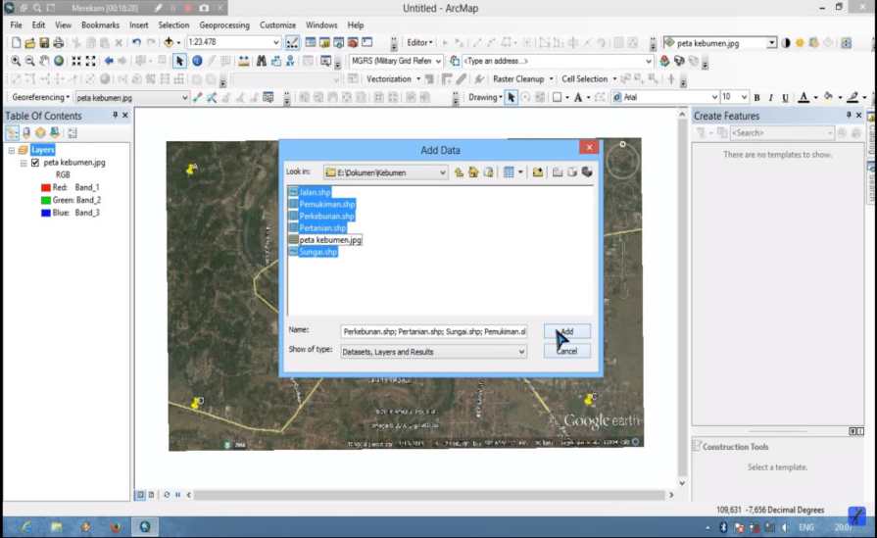

Slide 5
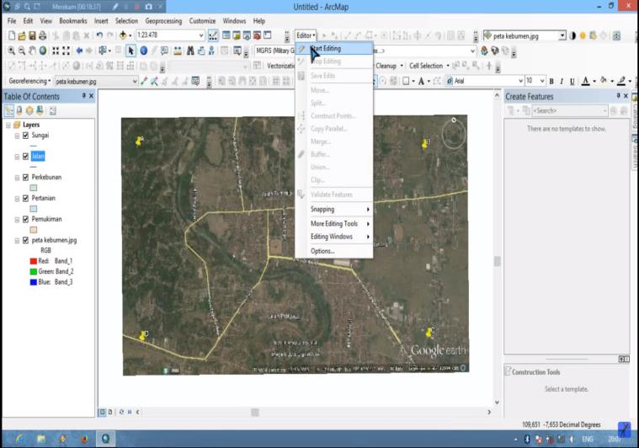
Setelah itu klik continue
Setelah itu klik jalan pada create features

Slide 6
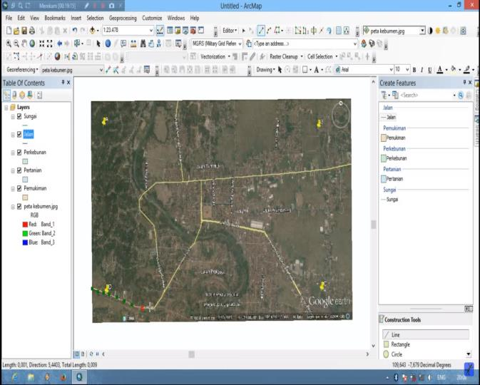
Klik jalan → lalu buat titik pada jalan di peta

Slide 7
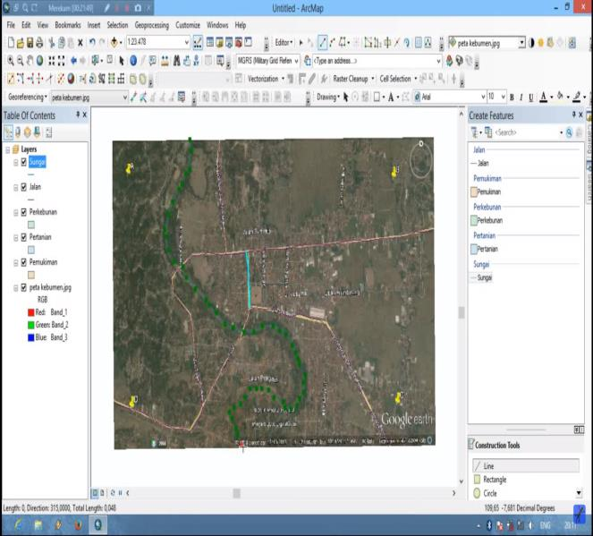
Klik sungai

Slide 8
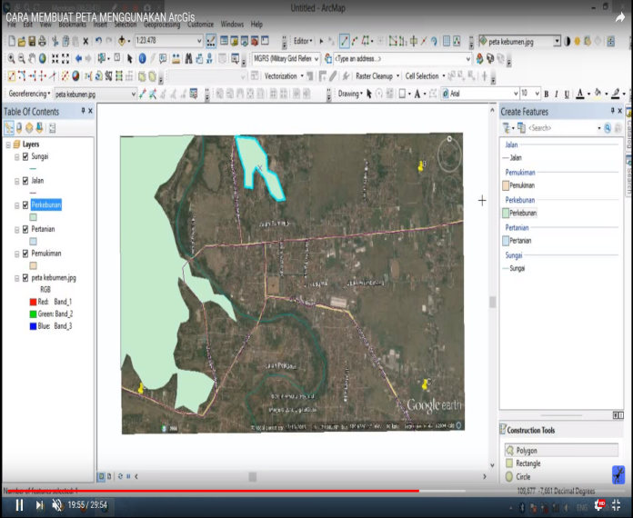
Klik perkebunan

Slide 9
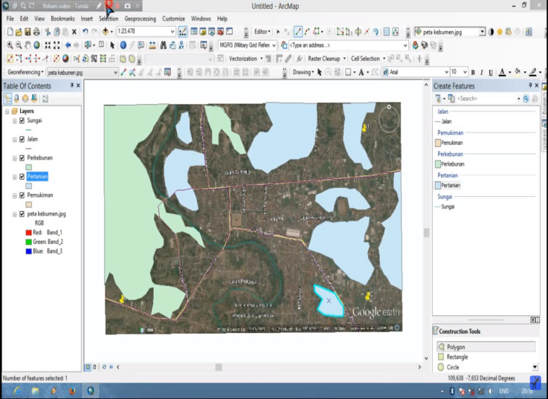
Klik pertanian

Slide 10
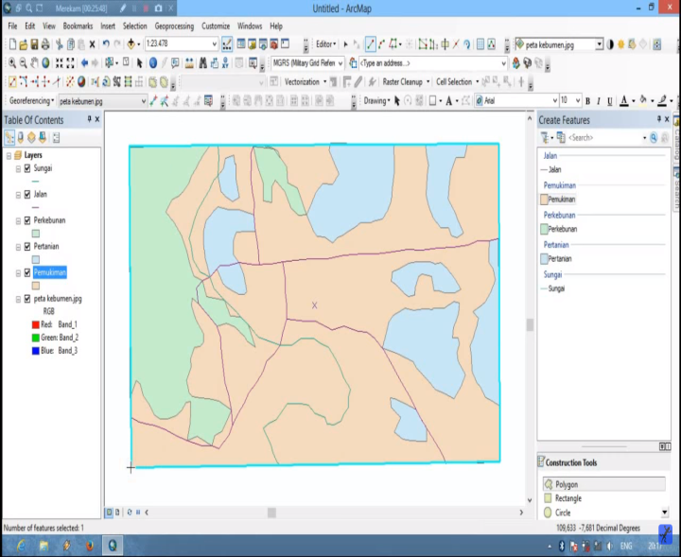
Klik pemukiman (buat garis segiempat)

Slide 11
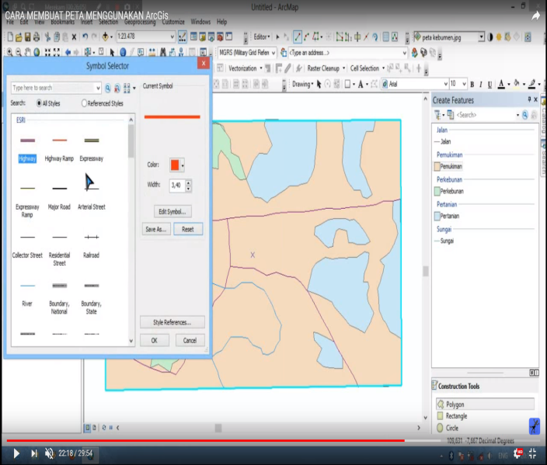
Untuk ganti warna jalan dan sungai → klik layer pada garis sungai dan jalan

Slide 12
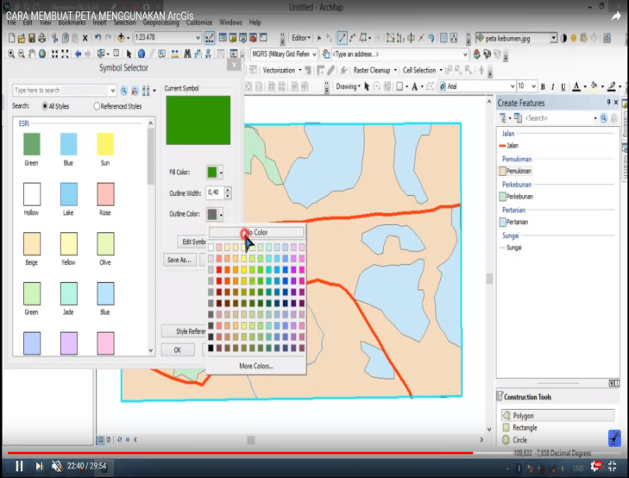
Untuk ganti warna perkebunan, pertanian, dan pemukiman→ klik layer pada garis perkebunan (outline color → no color)

Slide 13
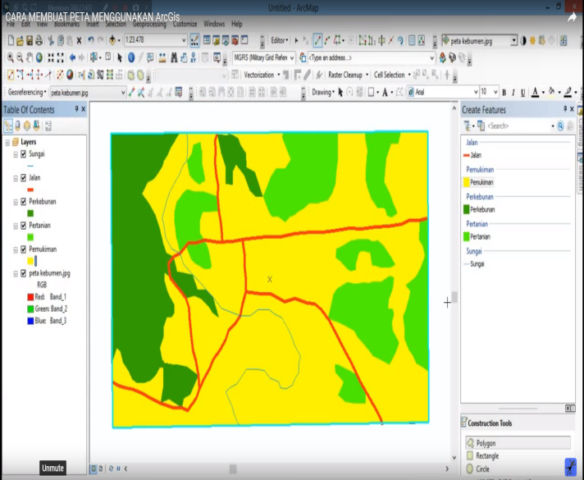
Hasil akhir setelah ganti warna

Slide 14
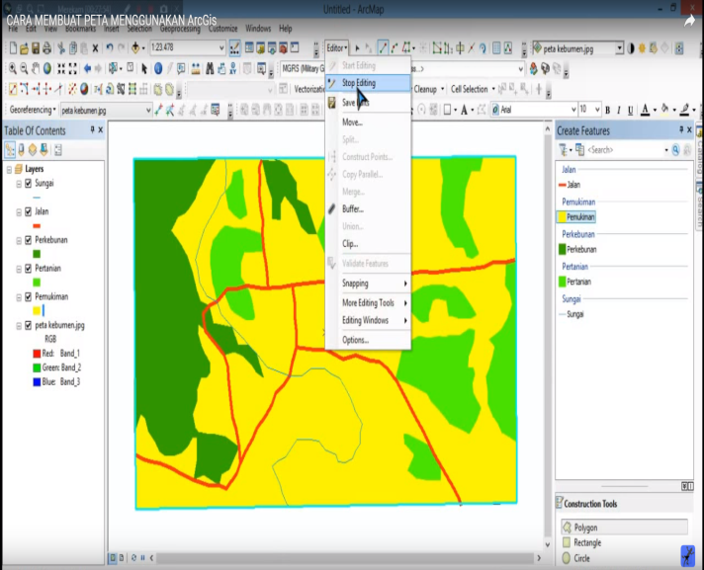
Klik editor → klik save → stop editing

Slide 15
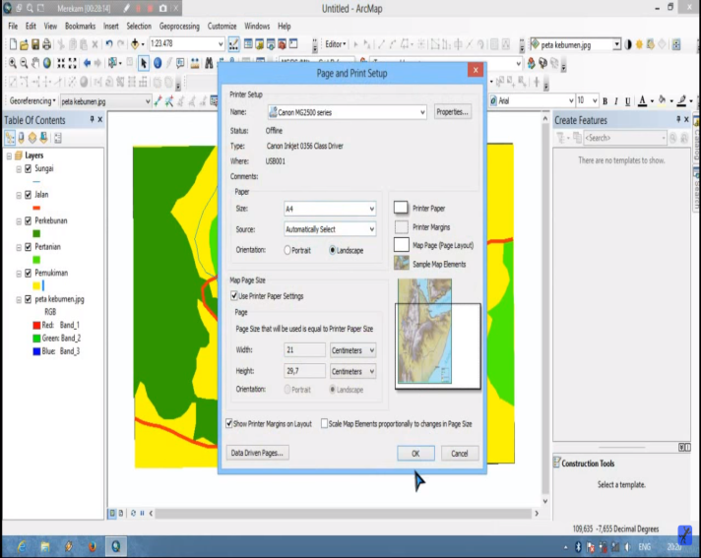
Klik file → page and print setup → klik landscape

Slide 16
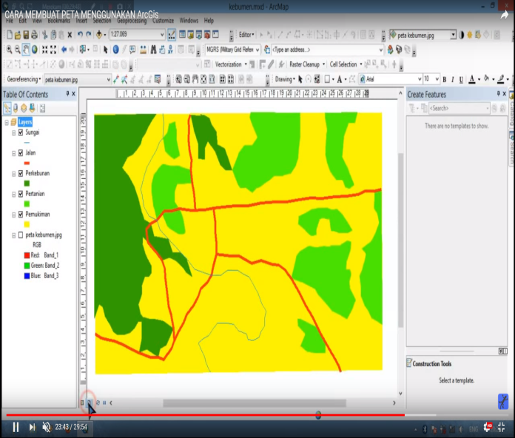
Hilangkan tanda centang pada peta kebumen jpg → klik

Slide 17
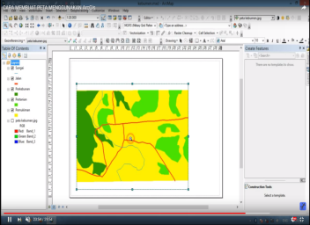
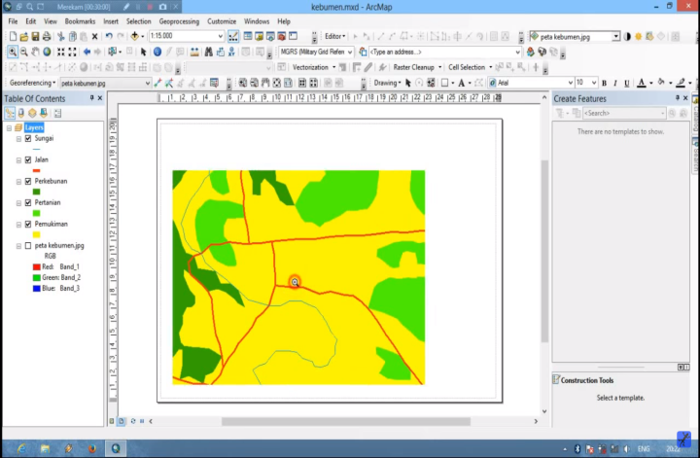
Rapikan dan klik zoom

Slide 18
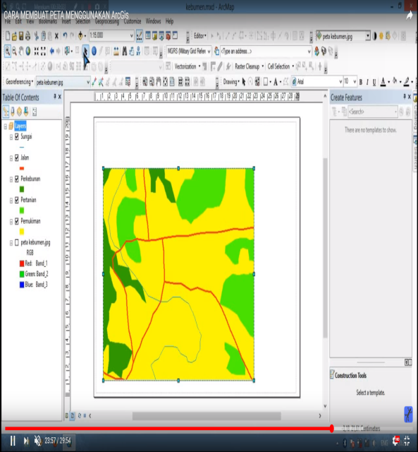
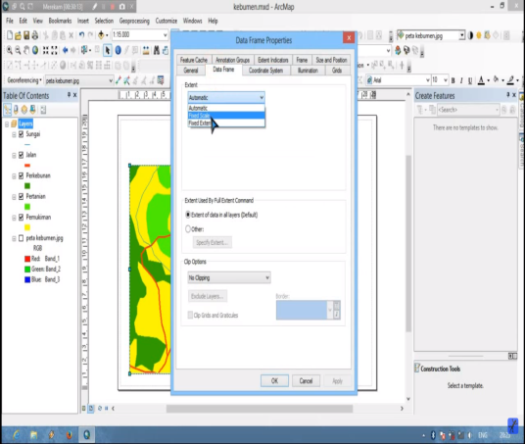
Klik → klik properties → klik Data Frame → klik fixed scale → klik grids → new grids → klik next2 → finish → apply dan Ok

Slide 19
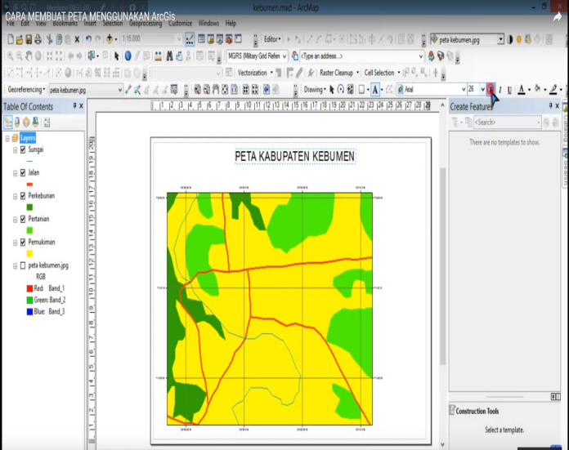
Klik simbol A → buat judul peta

Slide 20
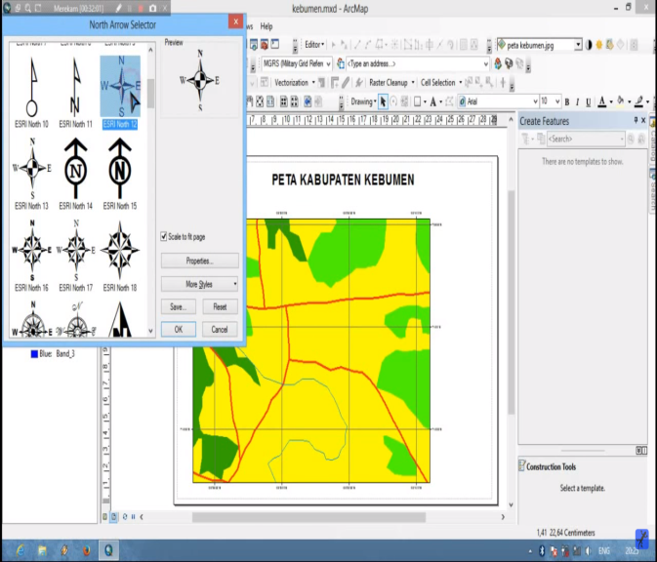
Klik insert → klik North arrow selector → pilih simbol dan ok

Slide 21
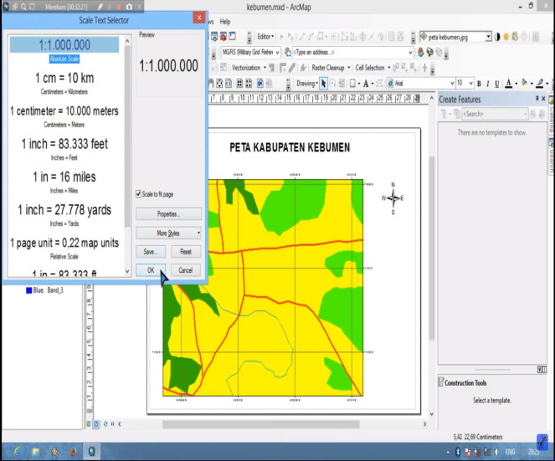
Klik insert → scale text → pilih dan Ok

Slide 22
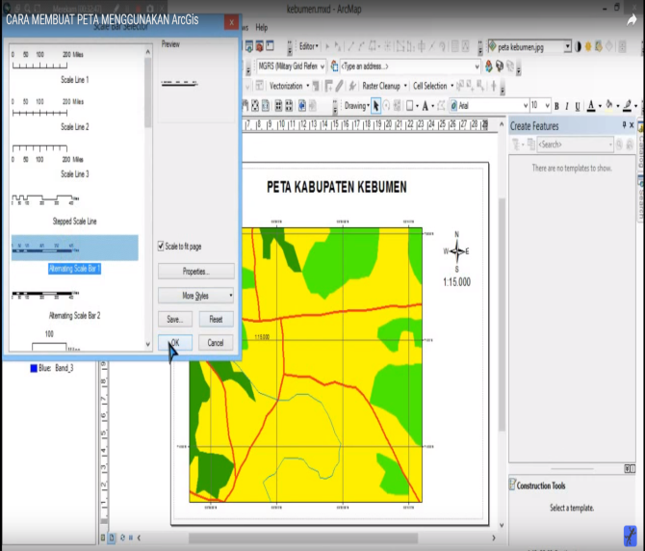
Klik insert → scale bar → pilih dan ok

Slide 23
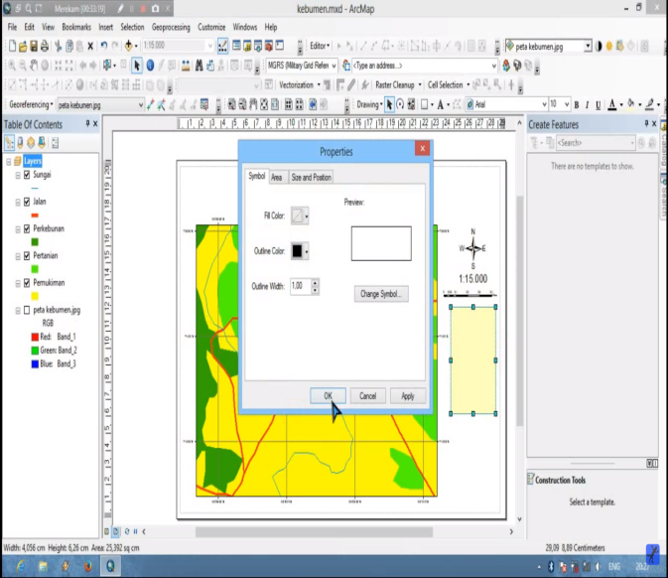
Klik → buat kotak → klik kanan → properties → fill color (no color) → outline color hitam

Slide 24
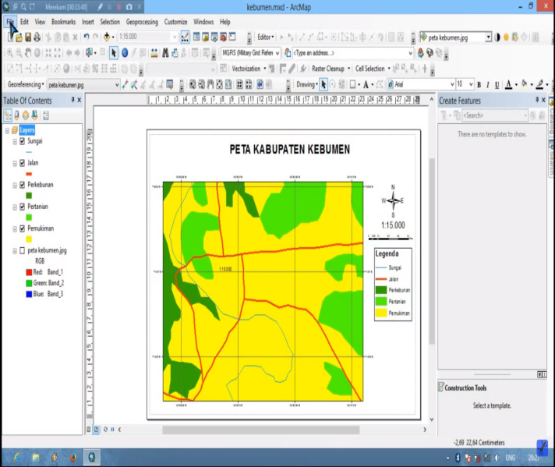
Klik insert → Klik legend → klik next2 → Finish

Slide 25
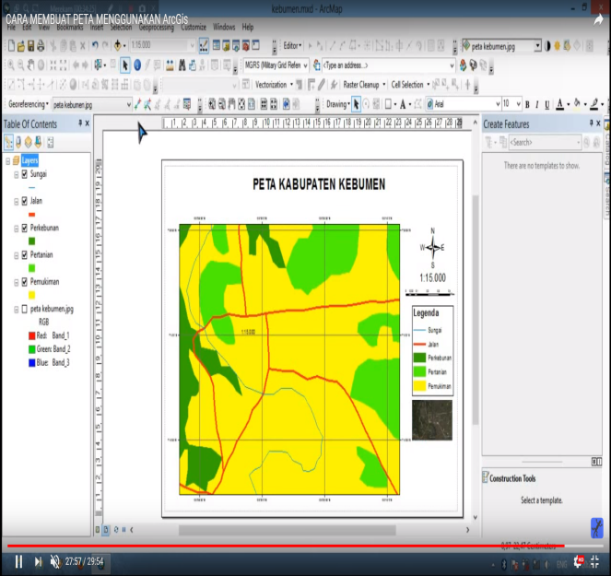
Klik insert → picture → masukan gambar peta

Slide 26
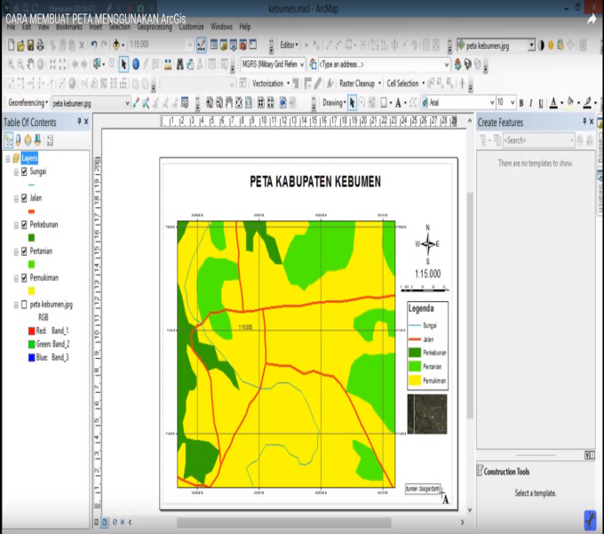
Klik simbol A → tuliskan sumber

Slide 27
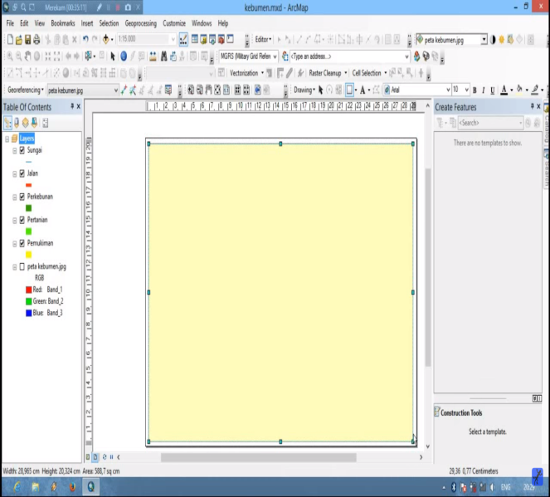
Klik → buat segi empat pada gambar berikut → klik kanan properties → fill color (no colour) → outline color hitam

Slide 28
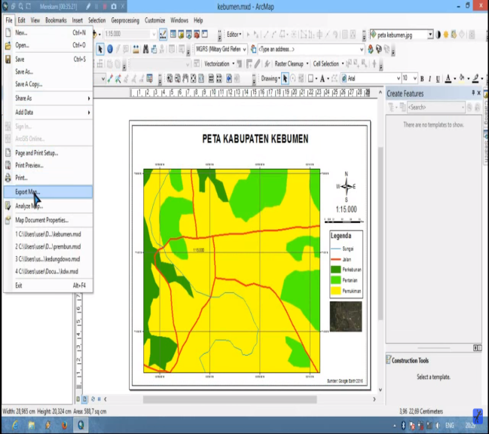
Klik file → export map → simpan file dengan resolution 100 → klik save (gambar disket)

Slide 30
TERIMAKASIH

